Slide 1

Neo4j
USSI57
Clément Marie-Brisson
Alexis Guillotin

Slide 2
Sommaire
Introduction Neo4j
Description générale
API/protocoles
Exemple cas d’usages
Implémentation d’un cas d’usage
Déploiement sur une VM
Dataset utilisé
Création du graphe
Conclusion

Slide 3
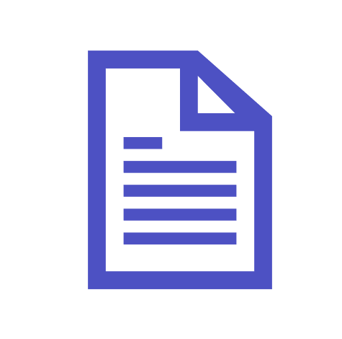
Introduction Neo4j

Slide 4




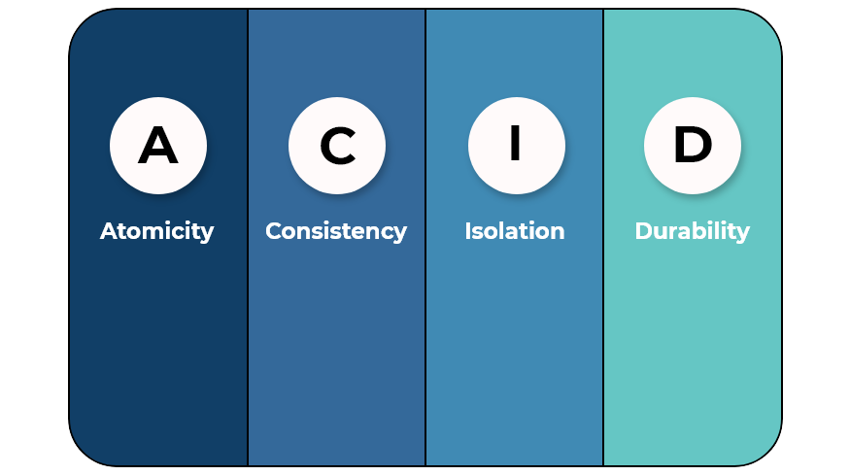
Description générale
Open-source
Base de données de graphes
NoSQL
Compatible ACID
Depuis 2010

Slide 5


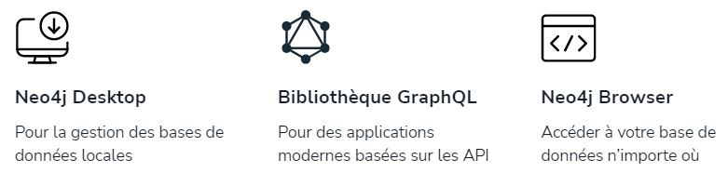



API / Langages
Les API :
Les langages compatibles :
Python
JavaScript
GraphQL
Java
Spring Boot
.NET
Go

Slide 6
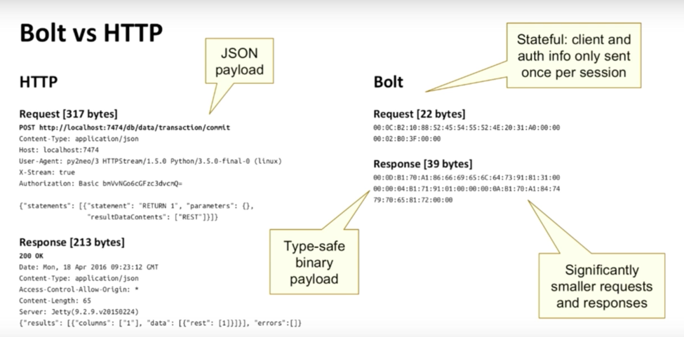
Protocoles

Slide 7

Exemples cas d’usages

Slide 8
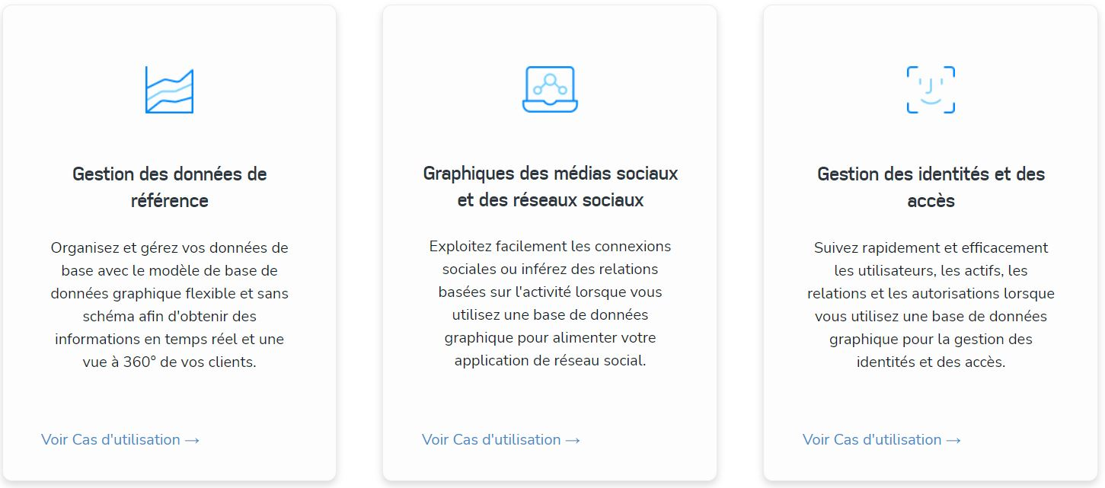
Exemples cas d’usages

Slide 9

Exemples cas d’usages

Slide 10
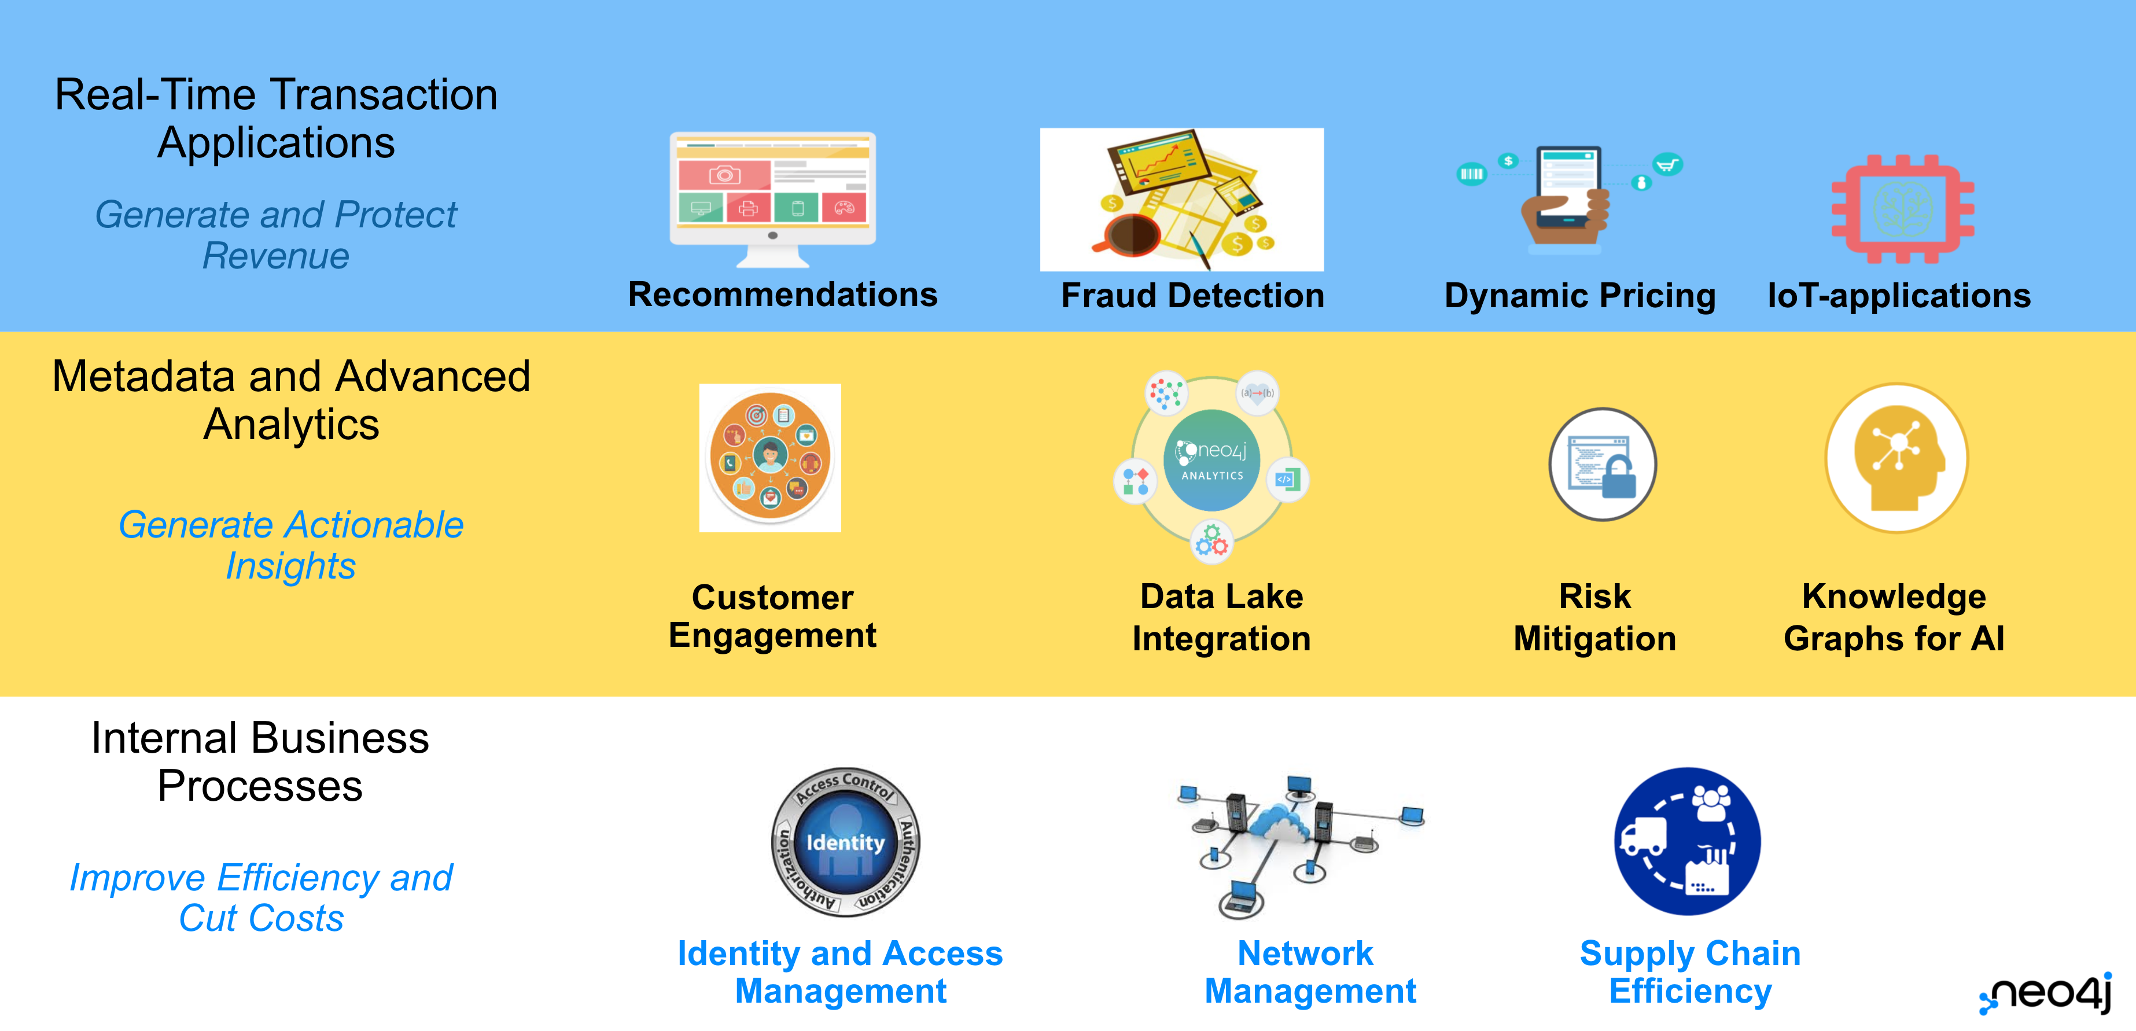
Exemples cas d’usages

Slide 11


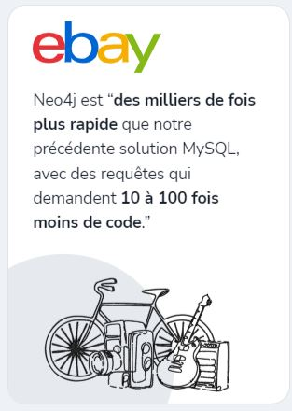

Exemples cas d’usages

Slide 12
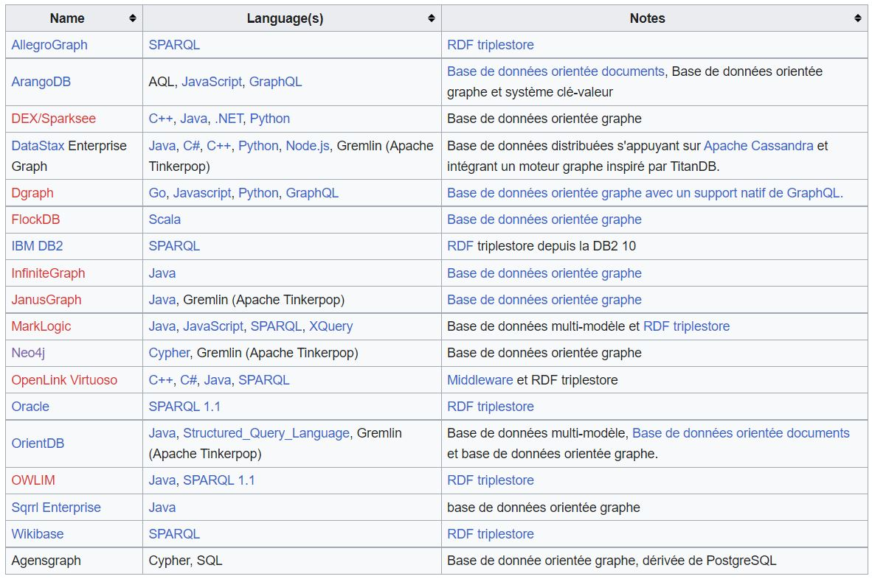
Comparatif avec d’autres bases de données

Slide 13
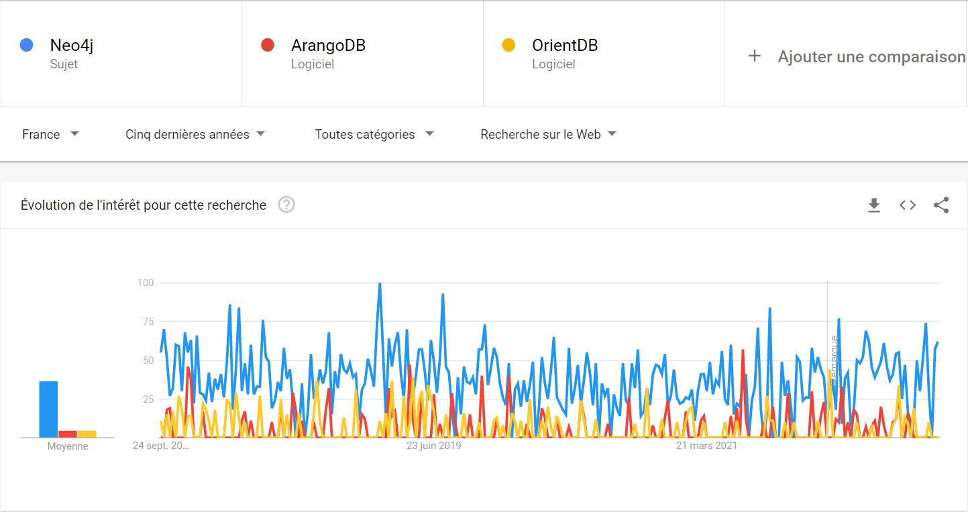
Comparatif avec d’autres bases de données

Slide 14
Les points forts / faibles

Slide 15

Implémentation d’un cas d’usage

Slide 16
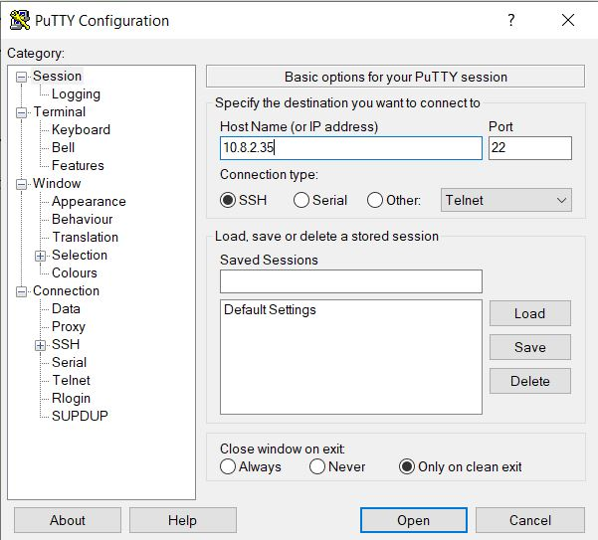
Déploiement sur une VM – 1 Installer Neo4j
$ sudo apt install neo4j
$ sudo systemctl enable neo4j.service
$ sudo systemctl start neo4j.service

Slide 17
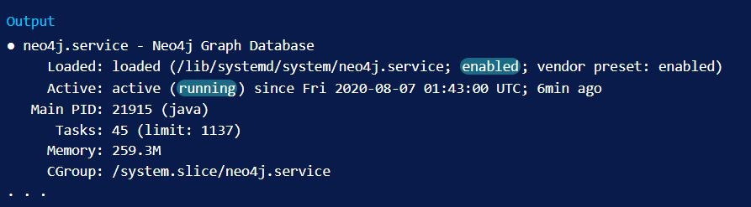
Déploiement sur une VM – 1 Installer Neo4j
$ sudo systemctl status neo4j.service
→ Vérifier que le service est « enable » et « runnning »

Slide 18
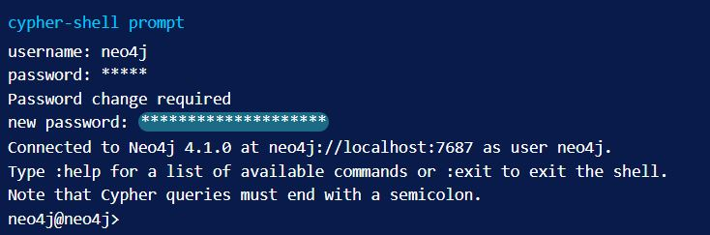
Déploiement sur une VM – 2 Se connecter
$ cypher-shell
Mettre le username et le mot de passe par défaut : neo4j – neo4j et changer le mot de passe

Slide 19
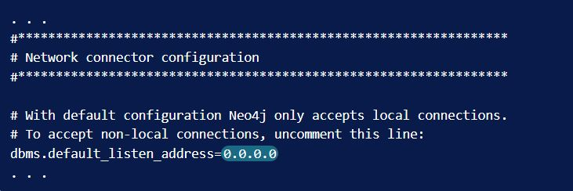
Déploiement sur une VM – 3 Accès remote
$ sudo nano /etc/neo4j/neo4j.conf
→ Décommenter la ligne pour autoriser l’accès en remote

Slide 20
Déploiement sur une VM – 3 Accès remote
Depuis un shell :
$ cypher-shell –a neo4j://10.8.2.35:7687

Slide 21
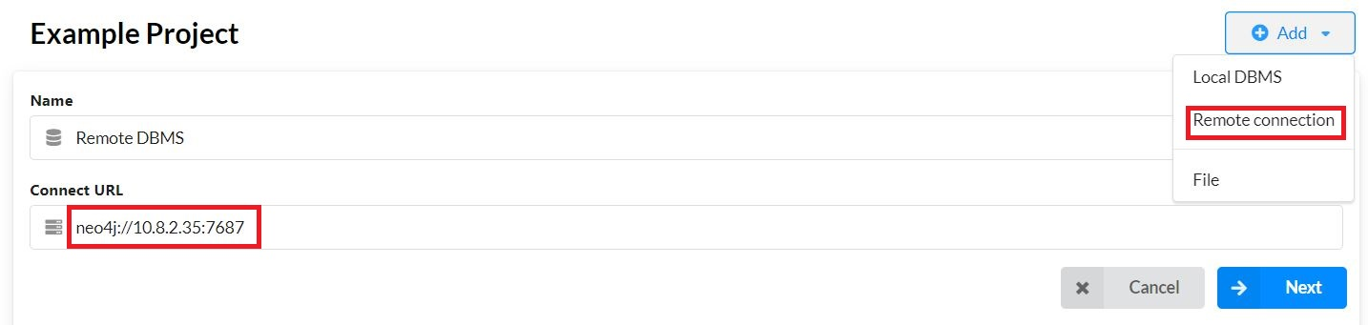
Déploiement sur une VM – 3 Accès remote
Depuis une interface graphique – Neo4j Desktop:

Slide 22
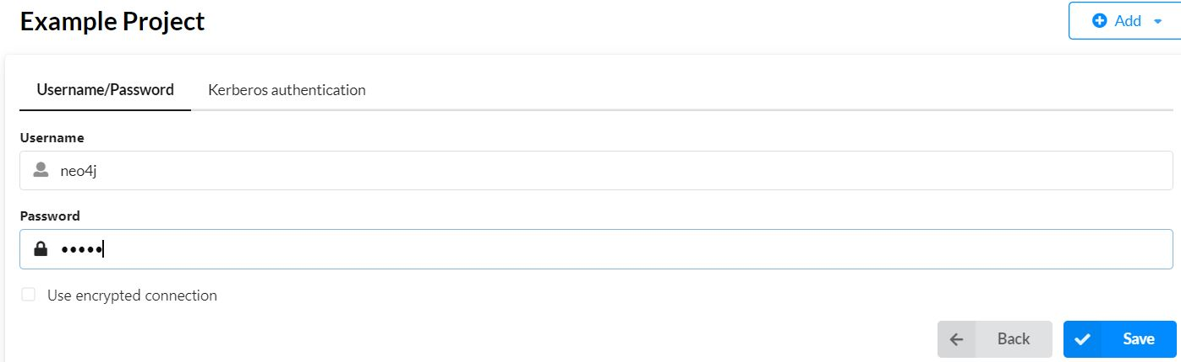
Déploiement sur une VM – 3 Accès remote
Depuis une interface graphique – Neo4j Desktop:

Slide 23
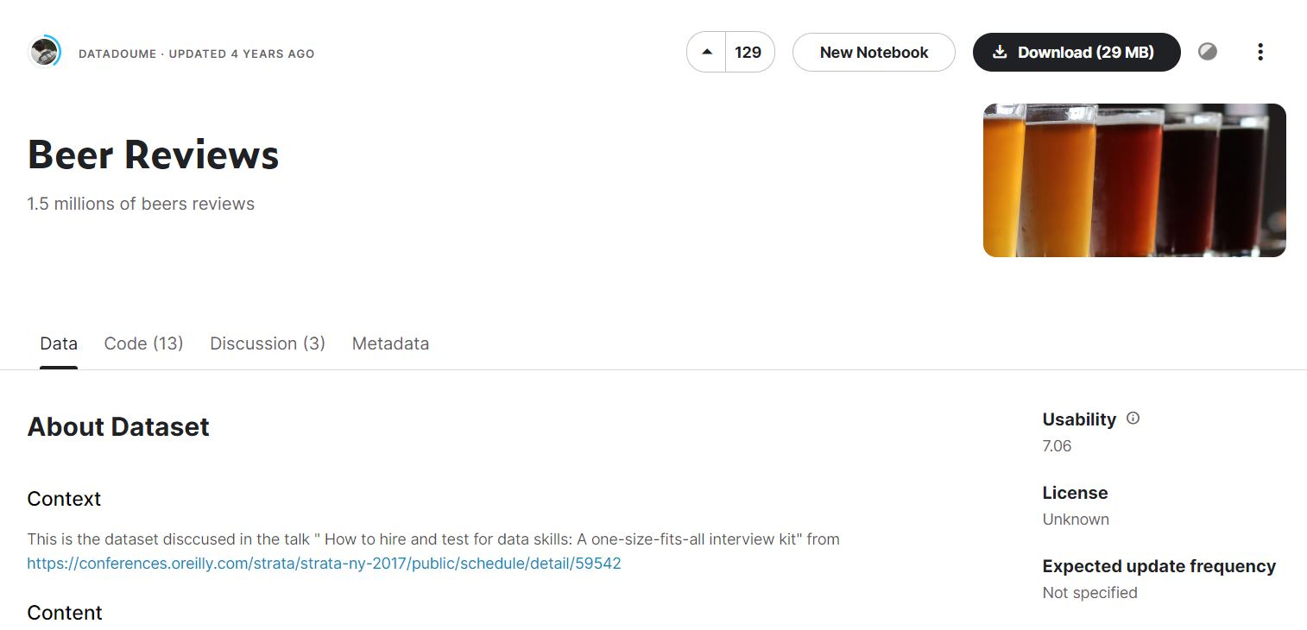
Dataset utilisé
https://www.kaggle.com/datasets/rdoume/beerreviews

Slide 24
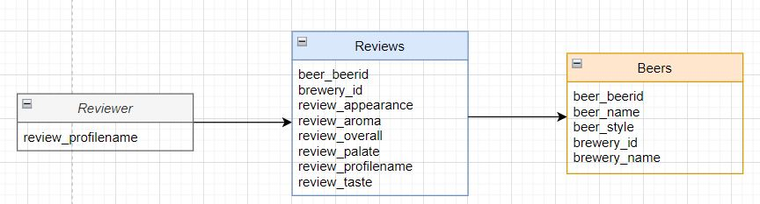
Dataset utilisé

Slide 25
Création du graphe

Slide 26

Conclusion

